Slide 1
Kavárna Anděl
- Sozialdienst
Petra Coufalová

Slide 2

Geschichte dem Sozialdienst
- gegründet im 2010
- Klienten mit geistige Behinderung
- Kapazität: 8 Leute
- im 2013 geschlossen
- im 2015 wieder geöffnet

Slide 3
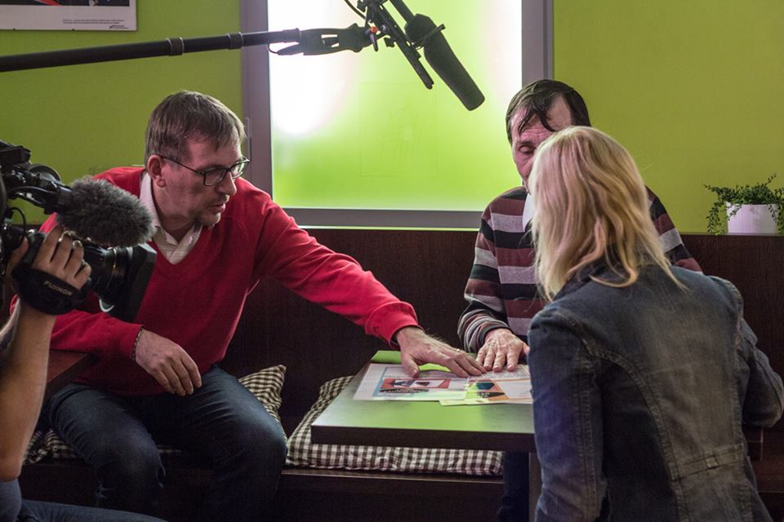
Das Gehalt
- arbeiten hinter der Bar
- die Bedienung
- Kommunikation
- Finanzwissen
- EDV-Kenntnisse
- Nothilfe

Slide 4
die Klienten
- 5 Frauen und 3 Männer
- 25-60 Jahre alt
- verschiedene Behinderungen (Speicherprobleme, …)
- persönlichen Zugang
- zwei persönlicher Assistentinnen
- täglich von 8:30 bis 16:00 (Sozialdienst)
(- Cafe: 10:00 - 1:00)

Slide 5
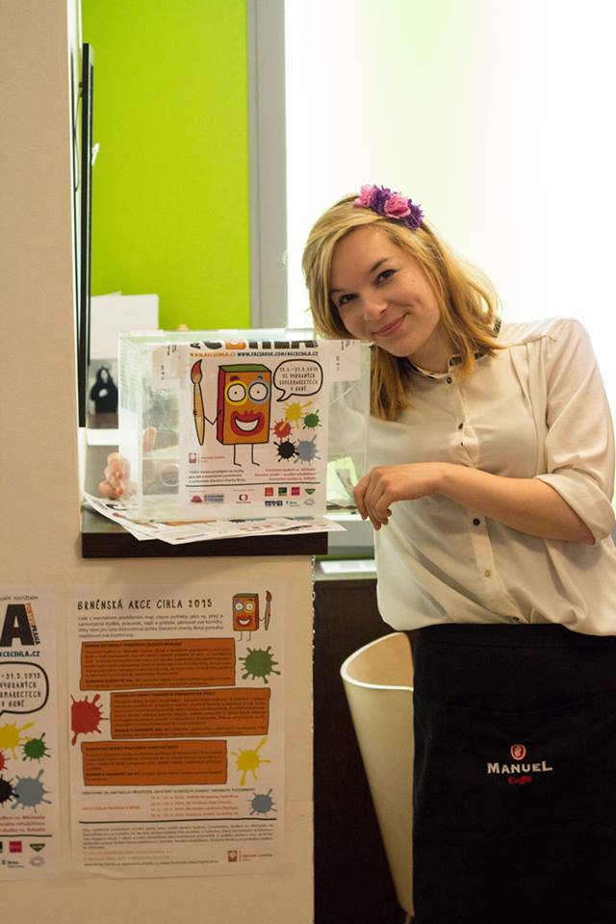
Akce Cihla
15. April – 31. Mai
- Unterstützung für:
Chráněné bydlení sv. Michaela
Kavárna Anděl – Sozialdienst
Asistenční služba sv. Rafaela
- Wo?
15. 4. - 31. 5. 2015 im Kavárna Anděl, Gorkého 34

Slide 6
Vielen Dank für Ihre Aufmerksamkeit
http://brno.charita.cz/sluzby-pro-lidi-s-mp/kavarna-andel-socialni-rehabilitace/
https://www.facebook.com/kavarnaandel
http://kavarna-andel.cz/

